Slide 1

跟著安安女帝過生活
(靠網路過生活)

Slide 2

節目效應
網站整合行銷
個人品牌介紹
節目合作藝人
媒體網路曝光

Slide 3

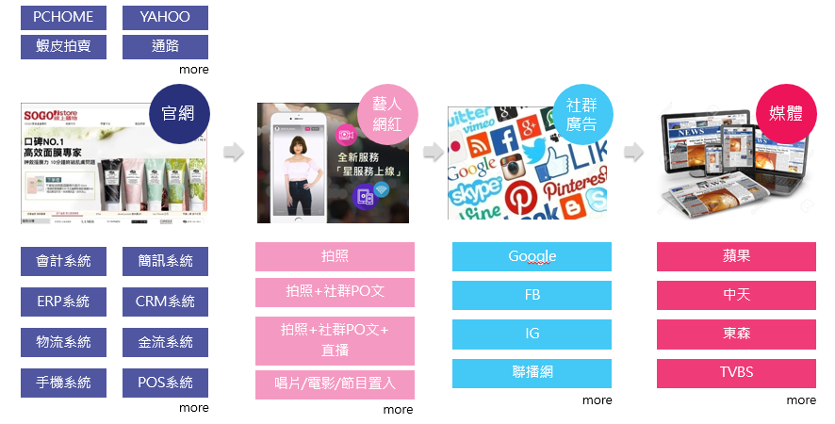
整合媒體行銷

Slide 4
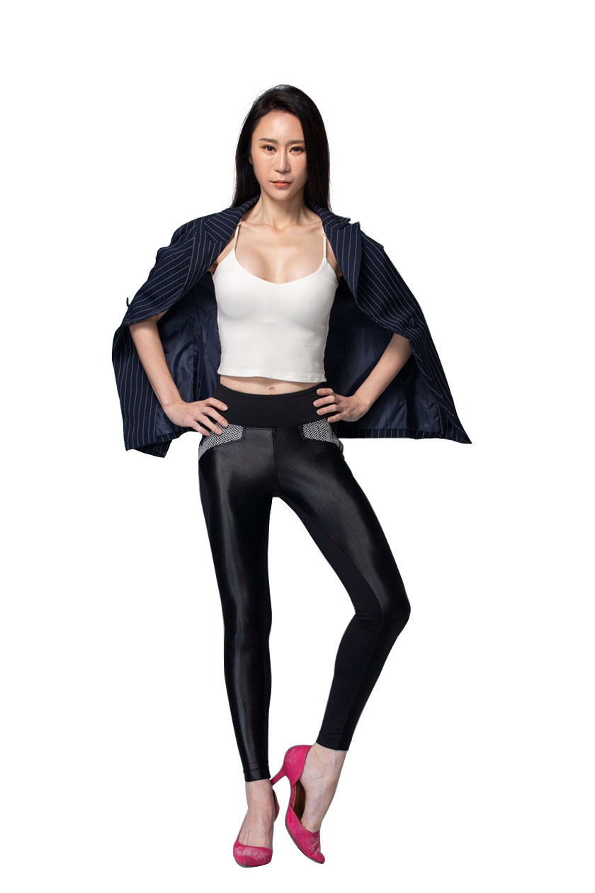
安安女帝
主持人: 網路123電商女帝安晨妤思考獨特，充滿話題性的她總是媒體關注焦點，從出身背景、穿著、身材、家庭、創業理念、身邊護花使者眾多、無一不充滿話題，締造新聞點擊率。
藝人KOL資源：人氣網紅、新聞主播正妹、兩性作家、名嘴、人氣綜藝咖透過各種觀點創造辛辣話題和網路流量。
曝光目標: 透過網路高人氣流量打造個人品牌，根據設定尋找產品置入，打造最佳產品置入平台為首要目標。
關懷兒童大使
關心小朋友及關懷社會
整體方向像Angelina Jolie形式，兼具好聲音及智慧的美麗女人
網路導向藝人
在網路有一片發展能夠把網路相關知識告訴大眾，對大眾食衣住行育樂生活上，所碰到的讓大家知道正確觀念或者怎麼做，包含流行時尚方面好玩資訊告訴大家
網路開店教主
網路開店平台商CEO，公司成立16年來已累積輔導兩萬多家網店成功網路開店，近年輔導案例更包含SOGO iStore網路商城、微風百貨商城、周杰倫-Ｊ概念品牌聯盟、蕭亞軒-Carry me、孫芸芸-奢華寶貝、A.S.O 阿瘦Life、

Slide 5





合作藝人
女藝人
1.人氣女團-AKB 48 TEAM TP
2.三立紅人榜冠軍歌手-孟言
3.實力派歌手-梁心頣
4.人氣歌手 國民女友-祈錦鈅
男藝人
1.大馬鬼才-黃明志
2.本土天團-玖壹壹
3.人氣偶像-黃少谷
4.創作歌手-陳零九
5.文青歌手-賴慈泓

Slide 6







年度計劃趨勢圖
歷年作品-演藝
2014年4月
正式發行安晨妤個人首張專輯
2014年3月—9月
安晨妤代言開店123旗下十家大型網路商家，唱片海內外專輯宣傳
2015年8月
安晨妤演出首部電影上映，主題曲／片尾曲演唱
2015年下旬
安晨妤演出 最完美的女孩
2017年下旬
發行第二張專輯Dr.
2014年5月
安晨妤演出珍珠島的天空
2014年中旬
接洽電視活動及公益活動代言
2015年2月
籌備安晨妤個人第二張專輯，培訓演藝旗下新藝人
2015年中旬
接洽電視活動及公益活動代言，及網路販售周邊商品
2017年4月
安晨妤演出以愛為名
2017年下旬
網路電視直播主持人頻道
www.nicoan.com

Slide 7


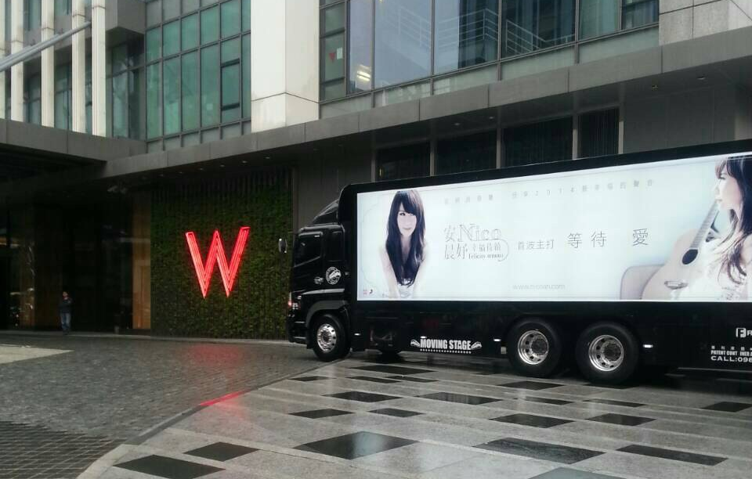
專輯特色
專輯發行(一年一張)
以網路活動 作為開端, 環扣電子商務專家身分
Sony 年度最高預算新人發片
主打歌為三立火紅偶像劇 美味的想念 片尾曲
舉辦記者會 W Hotel 主題曲：等待愛美味的想念主題曲
歌曲 可惜：Gino跨刀MV拍攝
歌曲 靠近你：柯有倫友誼相挺合唱RAP
圖片出處:擷取自網路

Slide 8

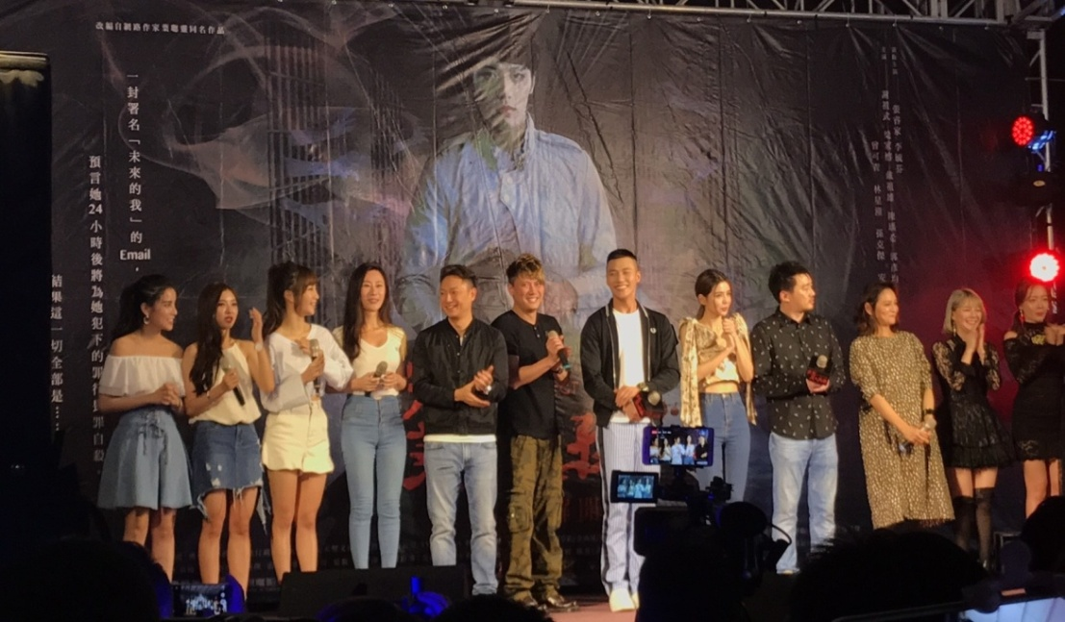
電影演出(一年一部)
安晨妤NicoAn擔任女主角之一
兩岸電影 : 珍珠島的天空
兩岸電影 : 以愛為名
國片電影：最完美的女孩
配合專輯與電影做海外宣傳活動
海外宣傳區域:
  新加坡
  中國
  香港
  美國

Slide 9









作者出書
2009年11月
網路開店123-網路開店必勝秘笈
2011年5月
網路開店123-小成本開創大商機
2013年1月
網路開店123-砸小錢，大利潤 網路行銷好簡單
2016年1月
網路開店123-電子商務案例分享
2017年11月
明星開店也有兩把刷子
2018年3月
實戰系列書籍5本
2010年8月
網路開店123-大賺女人網路財：十大紅牌開店秘辛
2011年11月
實體店面網路大集客
2014年12月
網路開店123-走出台灣 圖解電子商務與網路行銷
2017年9月
今天開始破上萬-電商百萬方程式
2017年12月
集大成-無敵至尊網路開店祕笈
www.nicoan.com

Slide 10



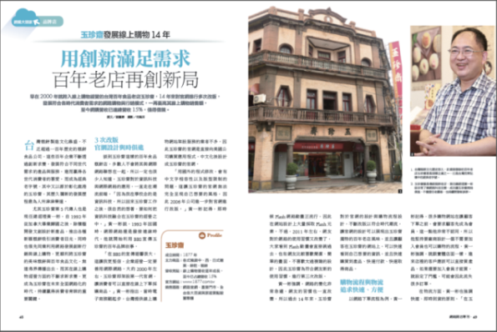





商周媒體
合出「網路開店誌」

Slide 11




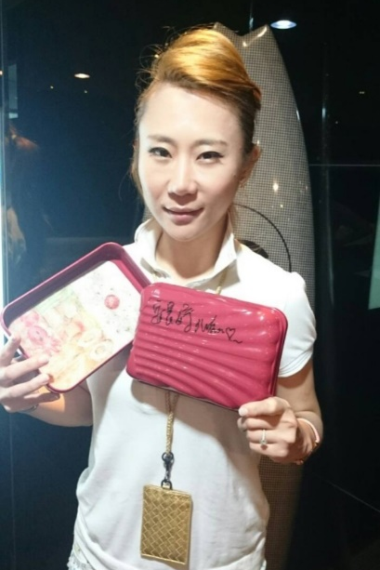
公益活動(一年五場)
各大國際團體慈善活動
早療協會
聯合國難民署UNHCR
世界和平會兒少關懷中心
台灣世界展望會
心路基金會
財團法人伊甸社會福利基金會
中華民國紅心字會
勵馨社會福利事業基金會
心路基金會愛心大使、紅心字會公益活動記者會與早療協會

Slide 12
實體網路媒體曝光
一次網路媒體曝光，20次以上能見度高
自由時報:安晨妤現身百貨公司血拚
蘋果日報: 「元祖少奶奶」春節滑雪採買機能衣
中國時報:安晨妤低調現身百貨賣場採買
ETTODAY: 老公偷吃千金...元祖少奶奶婚變風波2個月後 遭直擊現身百貨公司
Yahoo奇摩新聞：元祖少奶奶揮別婚變 帶兒女去滑雪遭野生捕獲

Slide 13
媒體方案
媒體 | 方案一 | 方案二
NICO 個人粉專、IG PO文 | 6篇/年 | 12篇/年
MEN’S UNO媒體廣宣製作 ( NICO 穿該品牌衣服 ，贊助商品銷售頁建置 ) | 2篇/年 | 2篇/年
NICO 穿搭該品牌衣服發稿 ( 保證網路新聞曝光 重要主流媒體 ) | 3篇/年 | 3篇/年
四大報(蘋果 中時 聯合 自由) ( NOWNEWS ETTODAY 鏡周刊 壹周刊 等網站新聞露出 ) | 10則 | 10則
新聞電視台（年代 三立 八大 中天 華視 八大新聞 擇一）品牌置入新聞露出 （播出長度一分鐘） | 無 | 2次
ＴＶＢＳ 女人我最大（粉絲168萬）安排 直播 | 無 | 1次
費用 | 一年24萬(每月2萬簽約一年) | 一年 72萬(每月6萬簽約一年)

Slide 14


